Slide 1

Les bizarreries de
l’Ecole Jeanne
d’Arc
Candice, Esteban, Nahel , Léana, Margot, Jason, Raphaël,
Shanice et Maitresse Agathe

Slide 2


Durant, votre absence nous avons gardé l’école et il s’est passé des choses très étranges ...
Saurez-vous nous aider à décrypter les énigmes que nous avons trouvées dans les différents lieux de l’école.
Peut-être parviendrons nous ensemble à découvrir les auteurs de ces bizarreries !

Slide 3

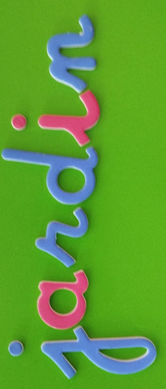

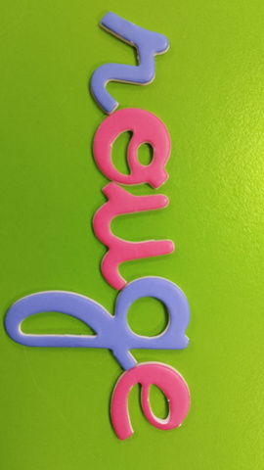
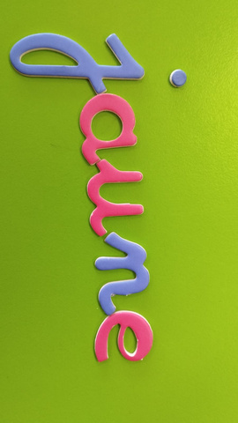
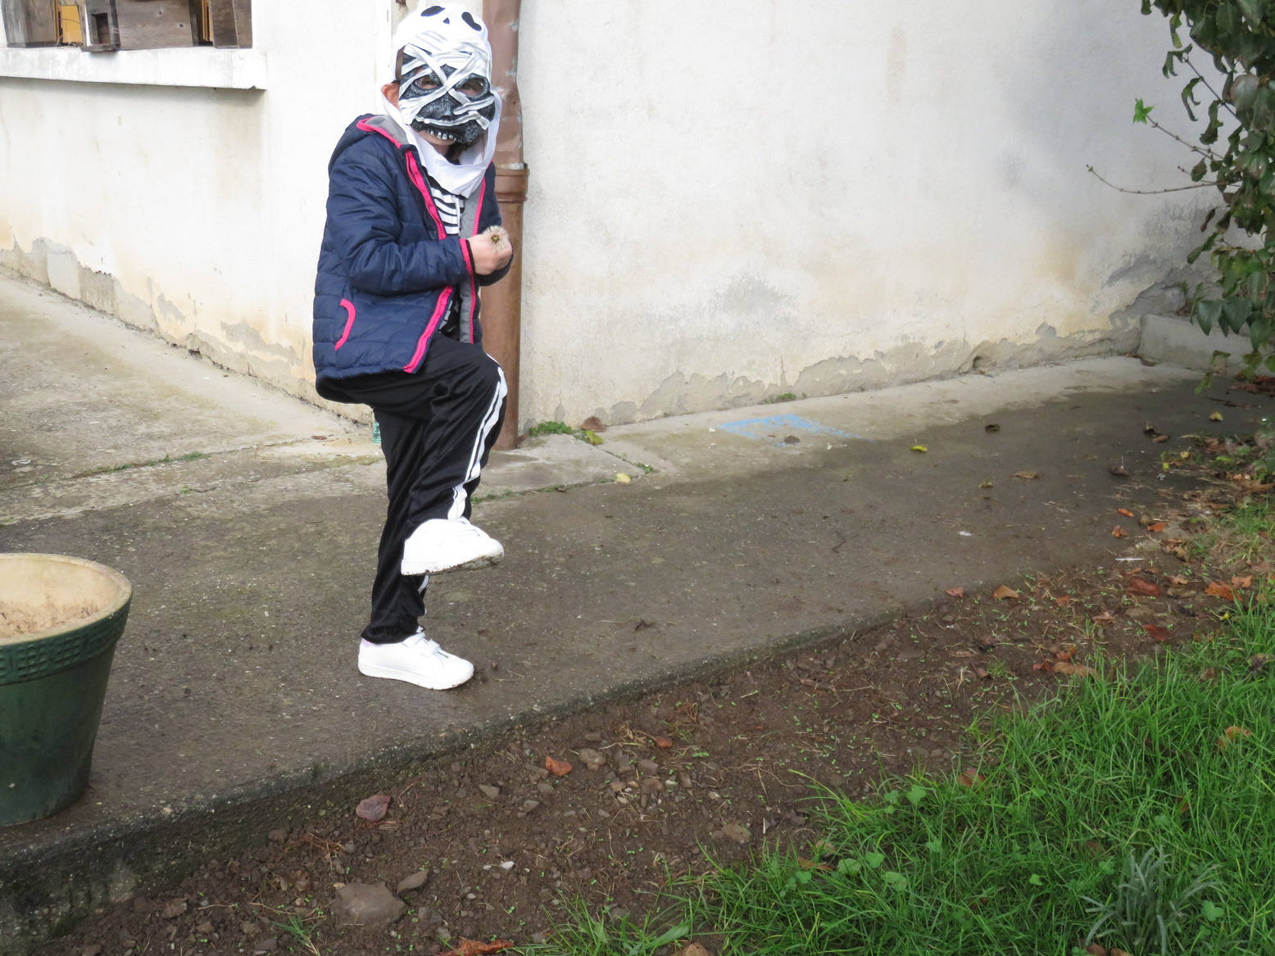





ENIGME 1 :
Dans le , il y avait 45
s et 18 . s. Elles ont toutes été écrasées.
Combien de fleurs ont été abimées ?

Slide 4
RÉPONSE 1 :
Calcul : 45 + 18 = 63
Phrase réponse : 63 fleurs ont été abimées.

Slide 5
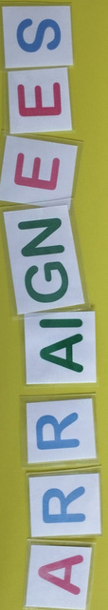
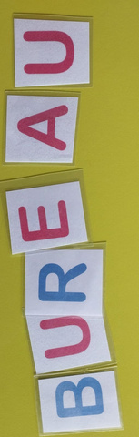
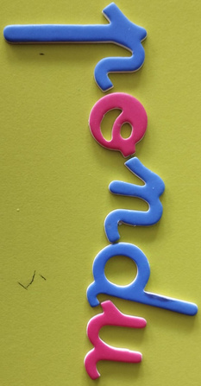
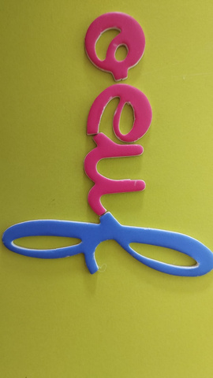
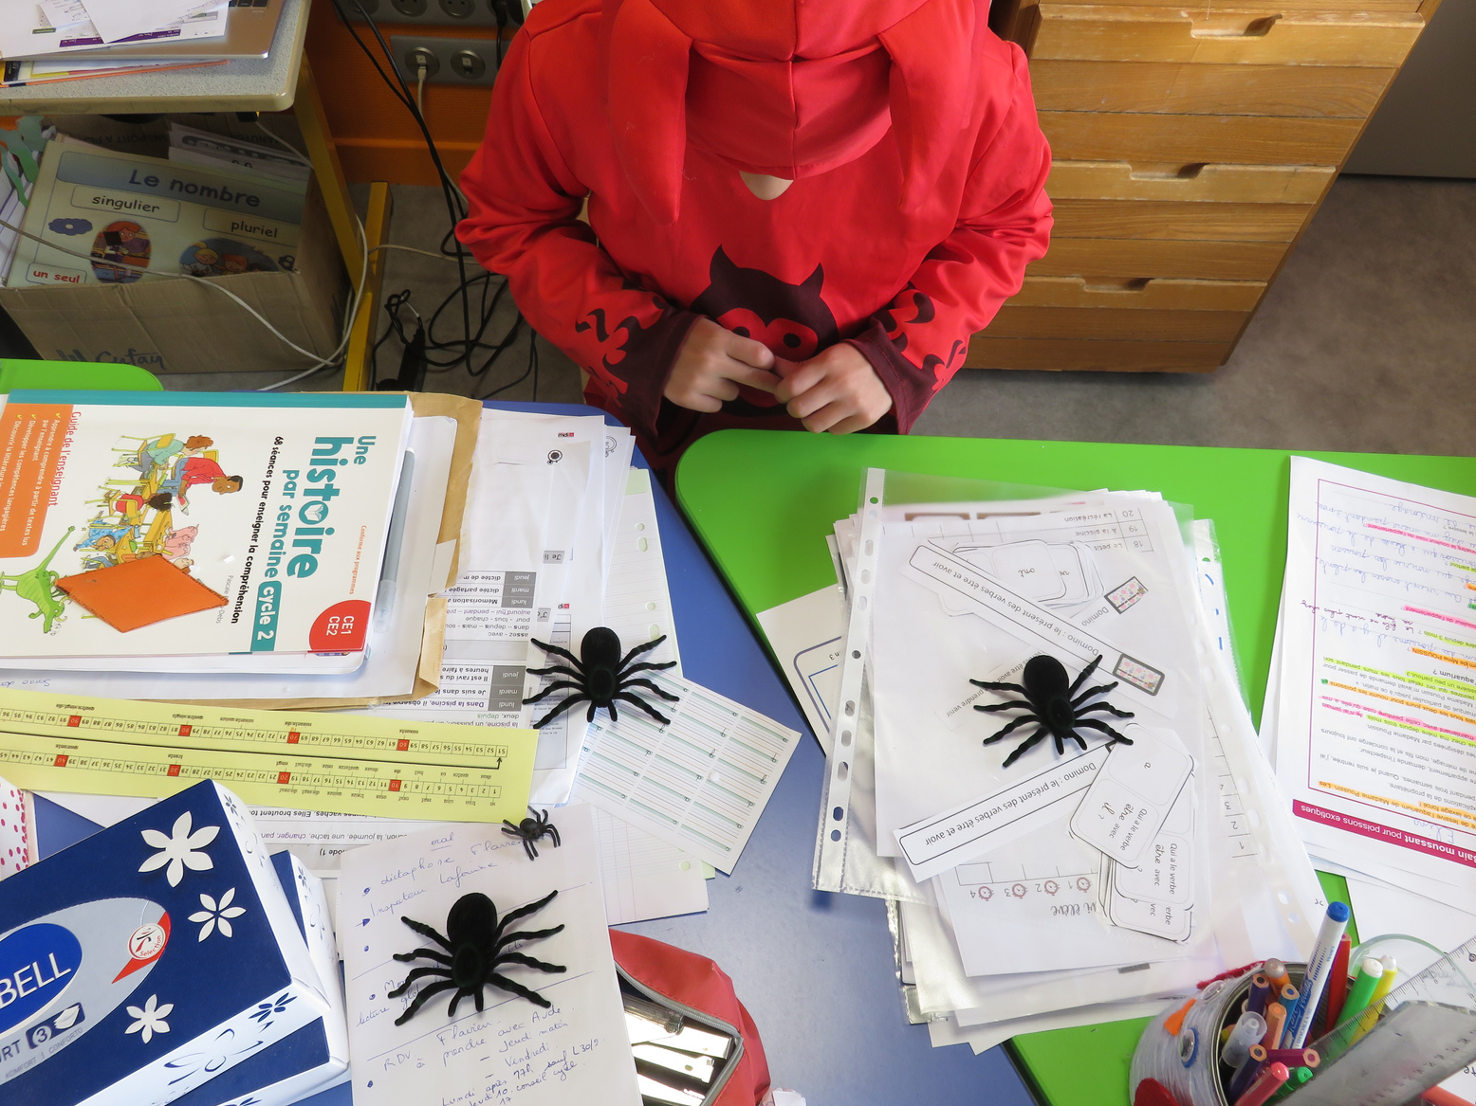
Nous avons retrouvé 4 sur le de Maitresse Séverine. Chaque arraignées a 6 s
qui ont bien grandi.
Combien d’araignées se sont promenées
dans la classe ?
ENIGME 2 :

Slide 6
RÉPONSE 2 :
Calcul : 6 x 4 = 24
Phrase réponse : 24 arraignées se sont promenées dans la classe.

Slide 7
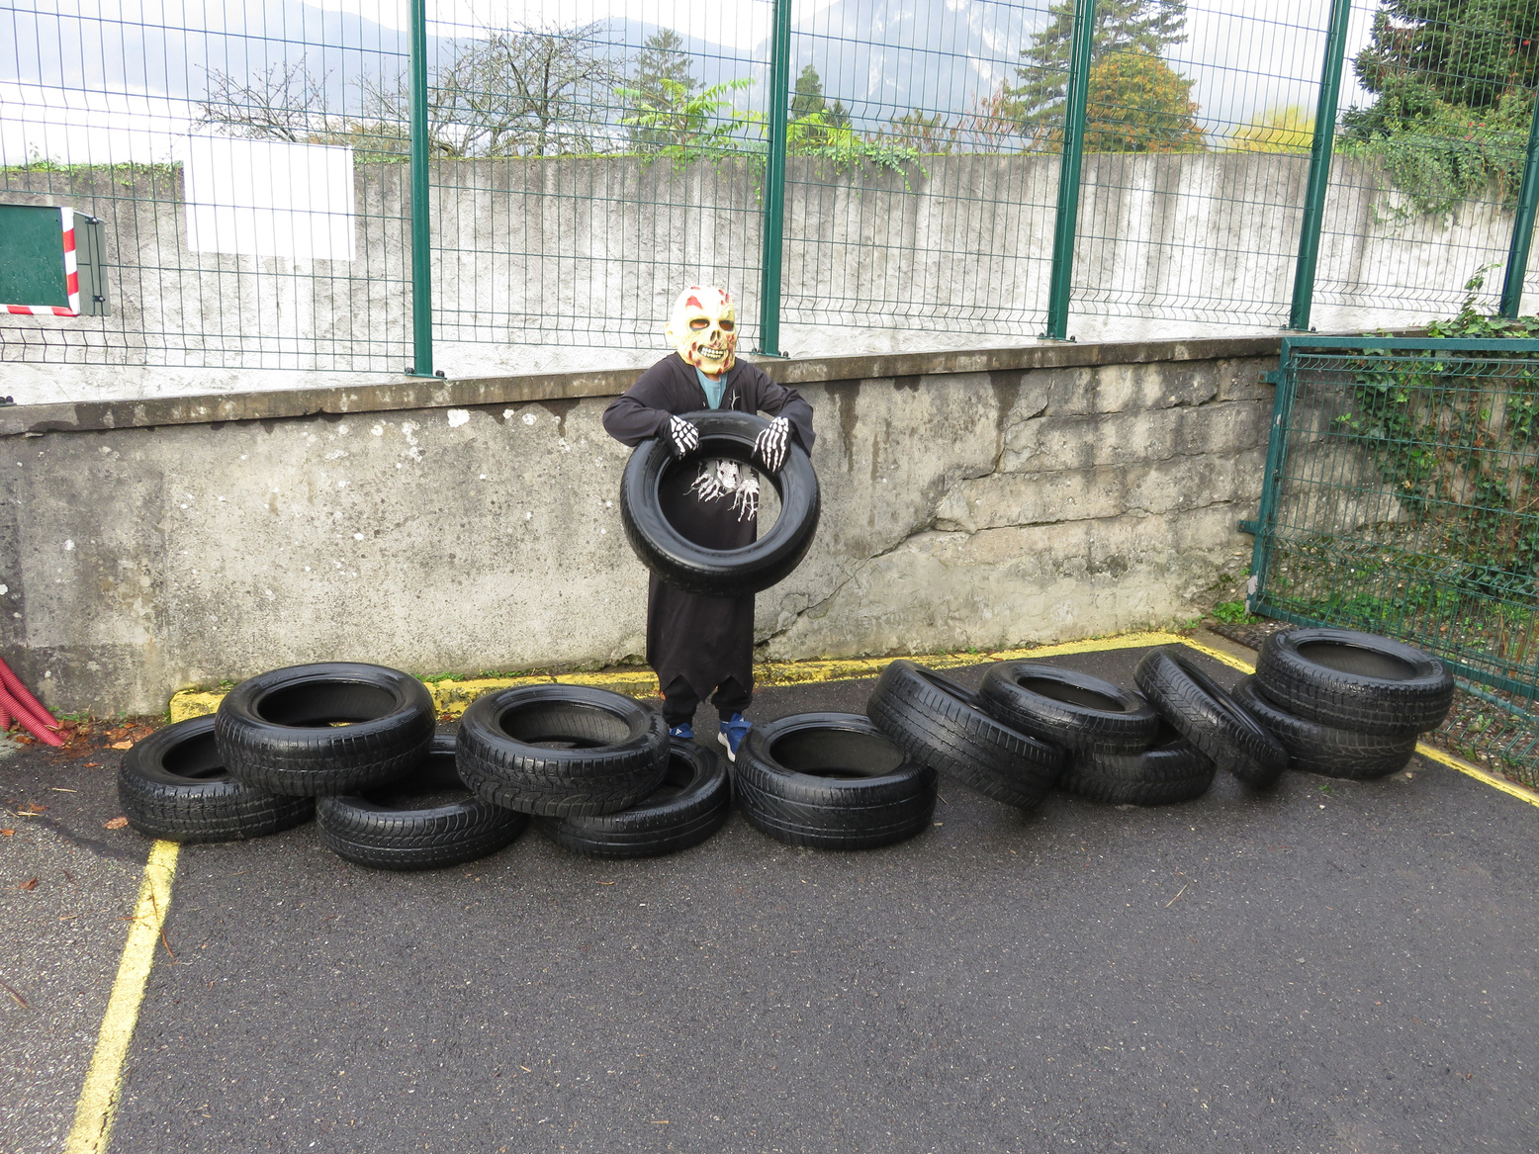
Dans la cour, il y a un monstre qui a déchiré 13 pneus en 4 chacun.
Combien y a t-il de morceaux de pneus déchirés au total ?
ENIGME 3 :

Slide 8
RÉPONSE 3 :
Calcul : 13 x 4 = 52
Phrase réponse : Il y a 52 morceaux de pneus déchirés.

Slide 9
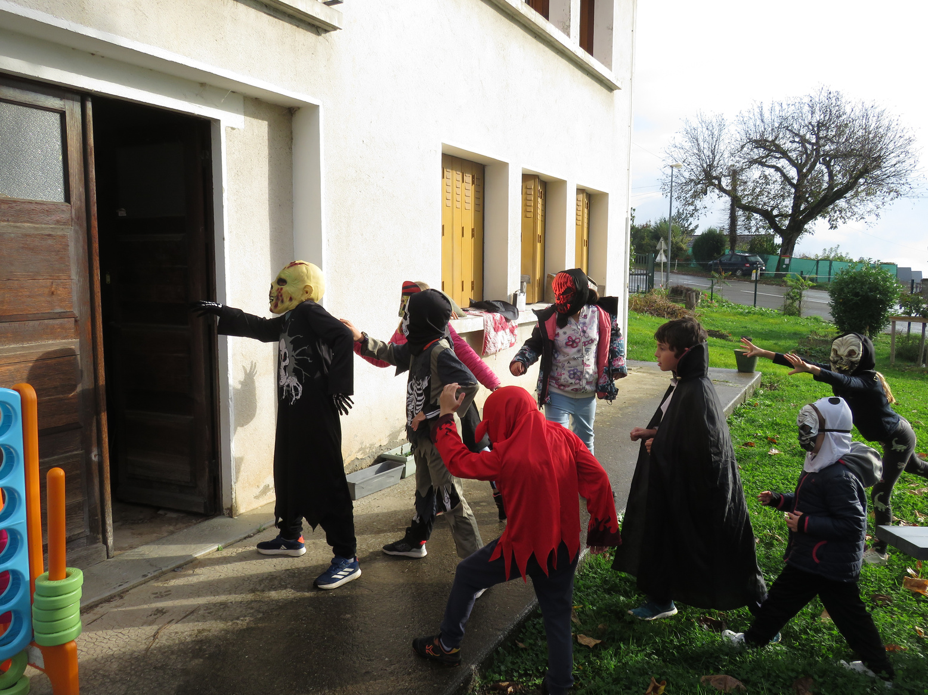
ENIGME 4 :
Dans la cave, il y avait sept personnes qui sont rentrées et à la sortie il n’y en restait plus qu’une.
Combien de personnes ont été mangé par croc-mort ?

Slide 10
RÉPONSE 4 :
Calcul : 7 - 1 = 6
Phrase réponse : Six personnes ont été mangé par Croc-mort.

Slide 11
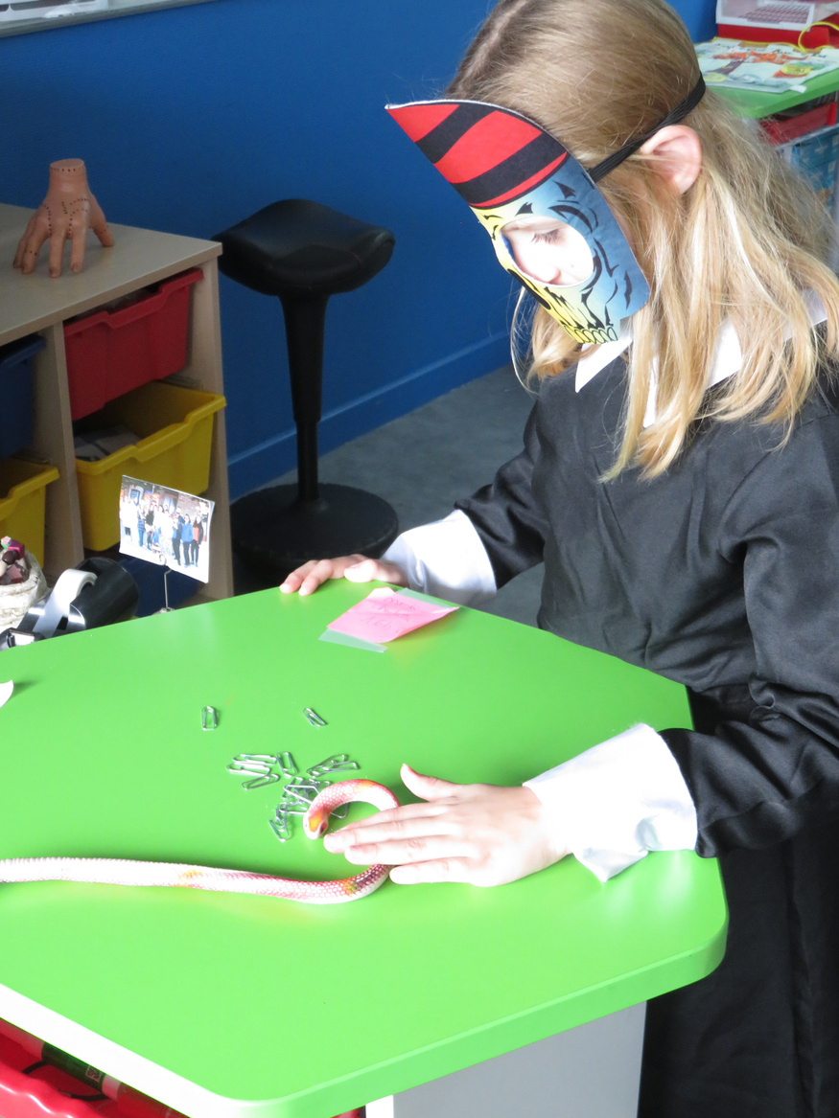
Dans la classe de Magali, mon serpent a mangé 5 689 trombones le matin et 5 949 l’après -midi.
Combien a- t- il mangé de trombones au cours de la journée ?
ENIGME 5 :

Slide 12
RÉPONSE 5 :
Calcul : 5 689 + 5 949 = 11 638
Phrase réponse : Il a mangé 11 638 trombones.

Slide 13
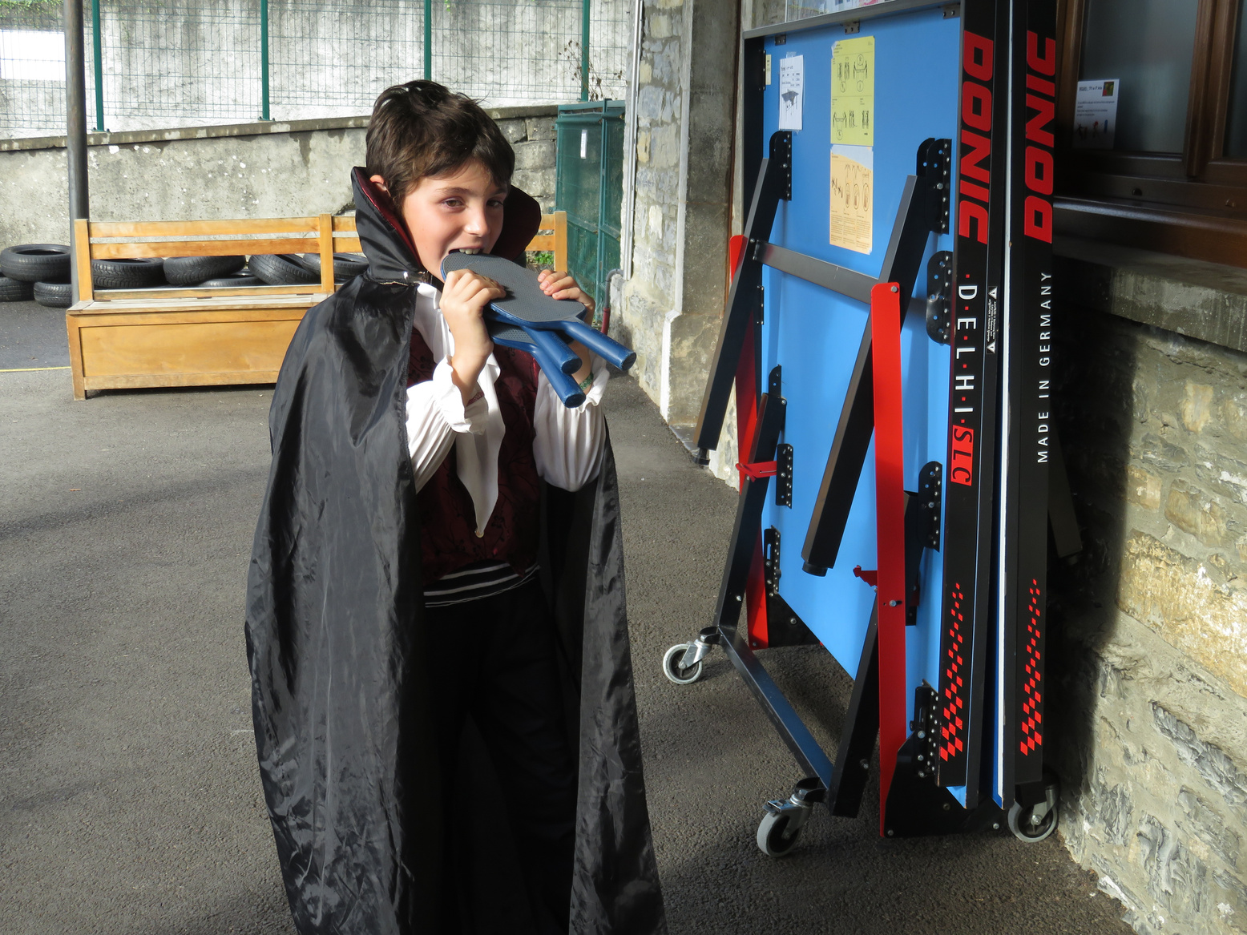
ENIGME 6 :
Dans la cour, il y a 14 raquettes de ping-pong.
Un vampire est passé et en a mangé 8.
Combien de raquettes reste-t-il ?

Slide 14
RÉPONSE 6 :
Calcul : 14 - 8 = 6
Phrase réponse : Il reste 6 raquettes de ping-pong.

Slide 15
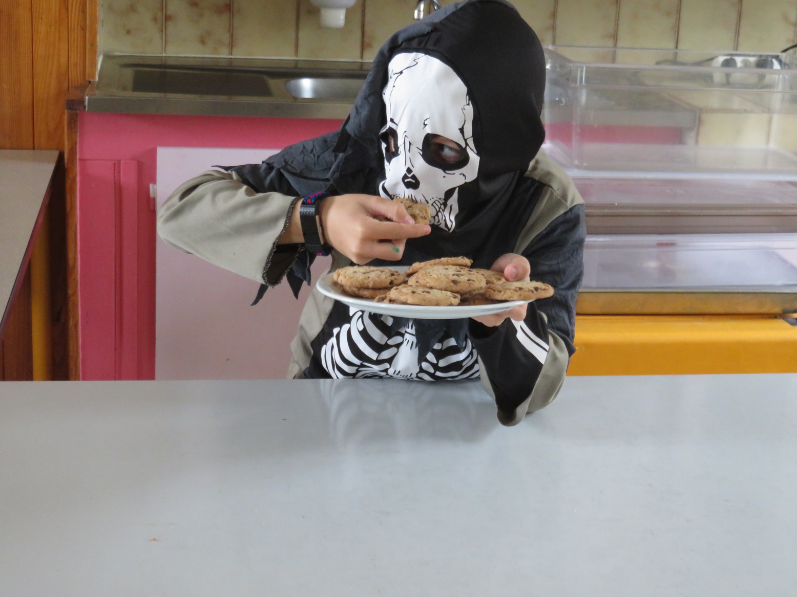
ENIGME 7 :
Dans la cantine, je vois 150 cookies. Le monstre en mange 45.
Combien de cookies n’ont pas été mangés ?

Slide 16
RÉPONSE 7 :
Calcul : 150 - 45 = 105
Phrase réponse : Le monstre a laissé 105 cookies.

Slide 17
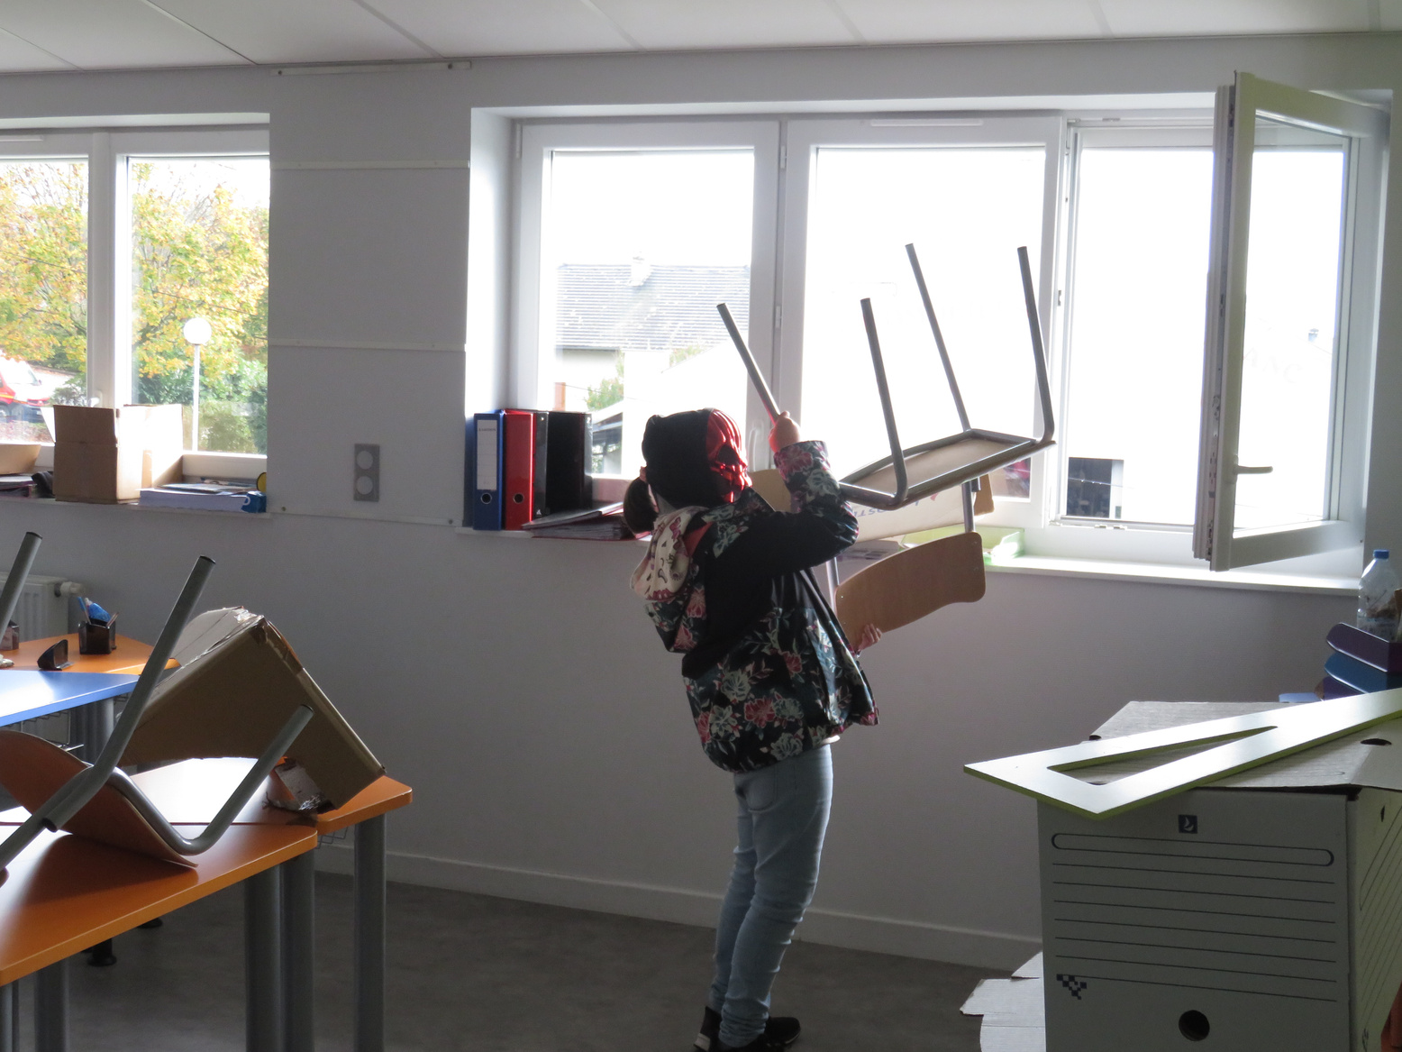
Aujourd’hui, il y a 6 classes de 28 chaises dans l’école.
Trois jours plus tard, il ne reste plus que 35 chaises dans l’école.
Combien de chaises ont été jetées par la fenêtre ?
ENIGME 8 :

Slide 18
RÉPONSE 8 :
Calcul : 6 x 28 = 168 / 168-35 = 133
Phrase réponse : Il y a 133 chaises qui ont été jetées par la fenêtre.

Slide 19
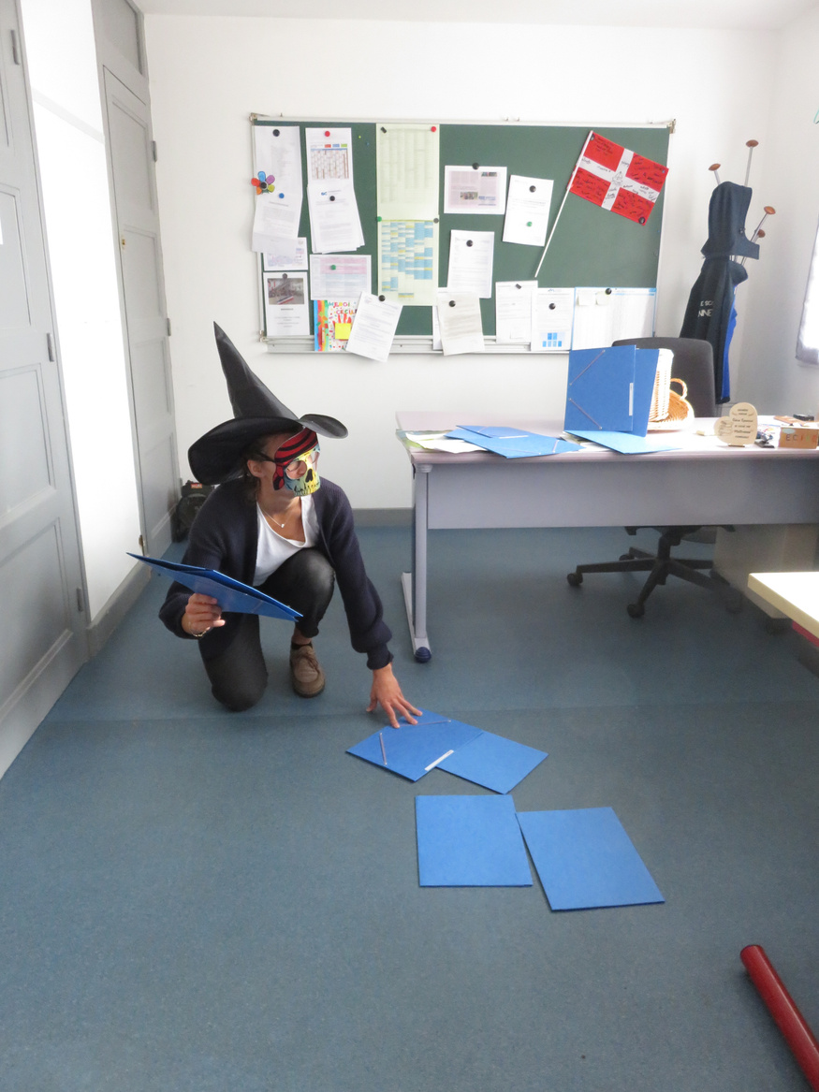
Dans le bureau de Mme Dunand, des dossiers sont éparpillés. Cette école accueille 147 élèves. Parmi les 58 dossiers présents dans le bureau il en reste que 25.
Combien de dossiers d’élèves ont disparu ?
ENIGME 9 :

Slide 20
RÉPONSE 9 :
Calcul : 58-25 = 33
Phrase réponse : 33 dossiers d’élèves ont disparu pendant les vacances.

Slide 21
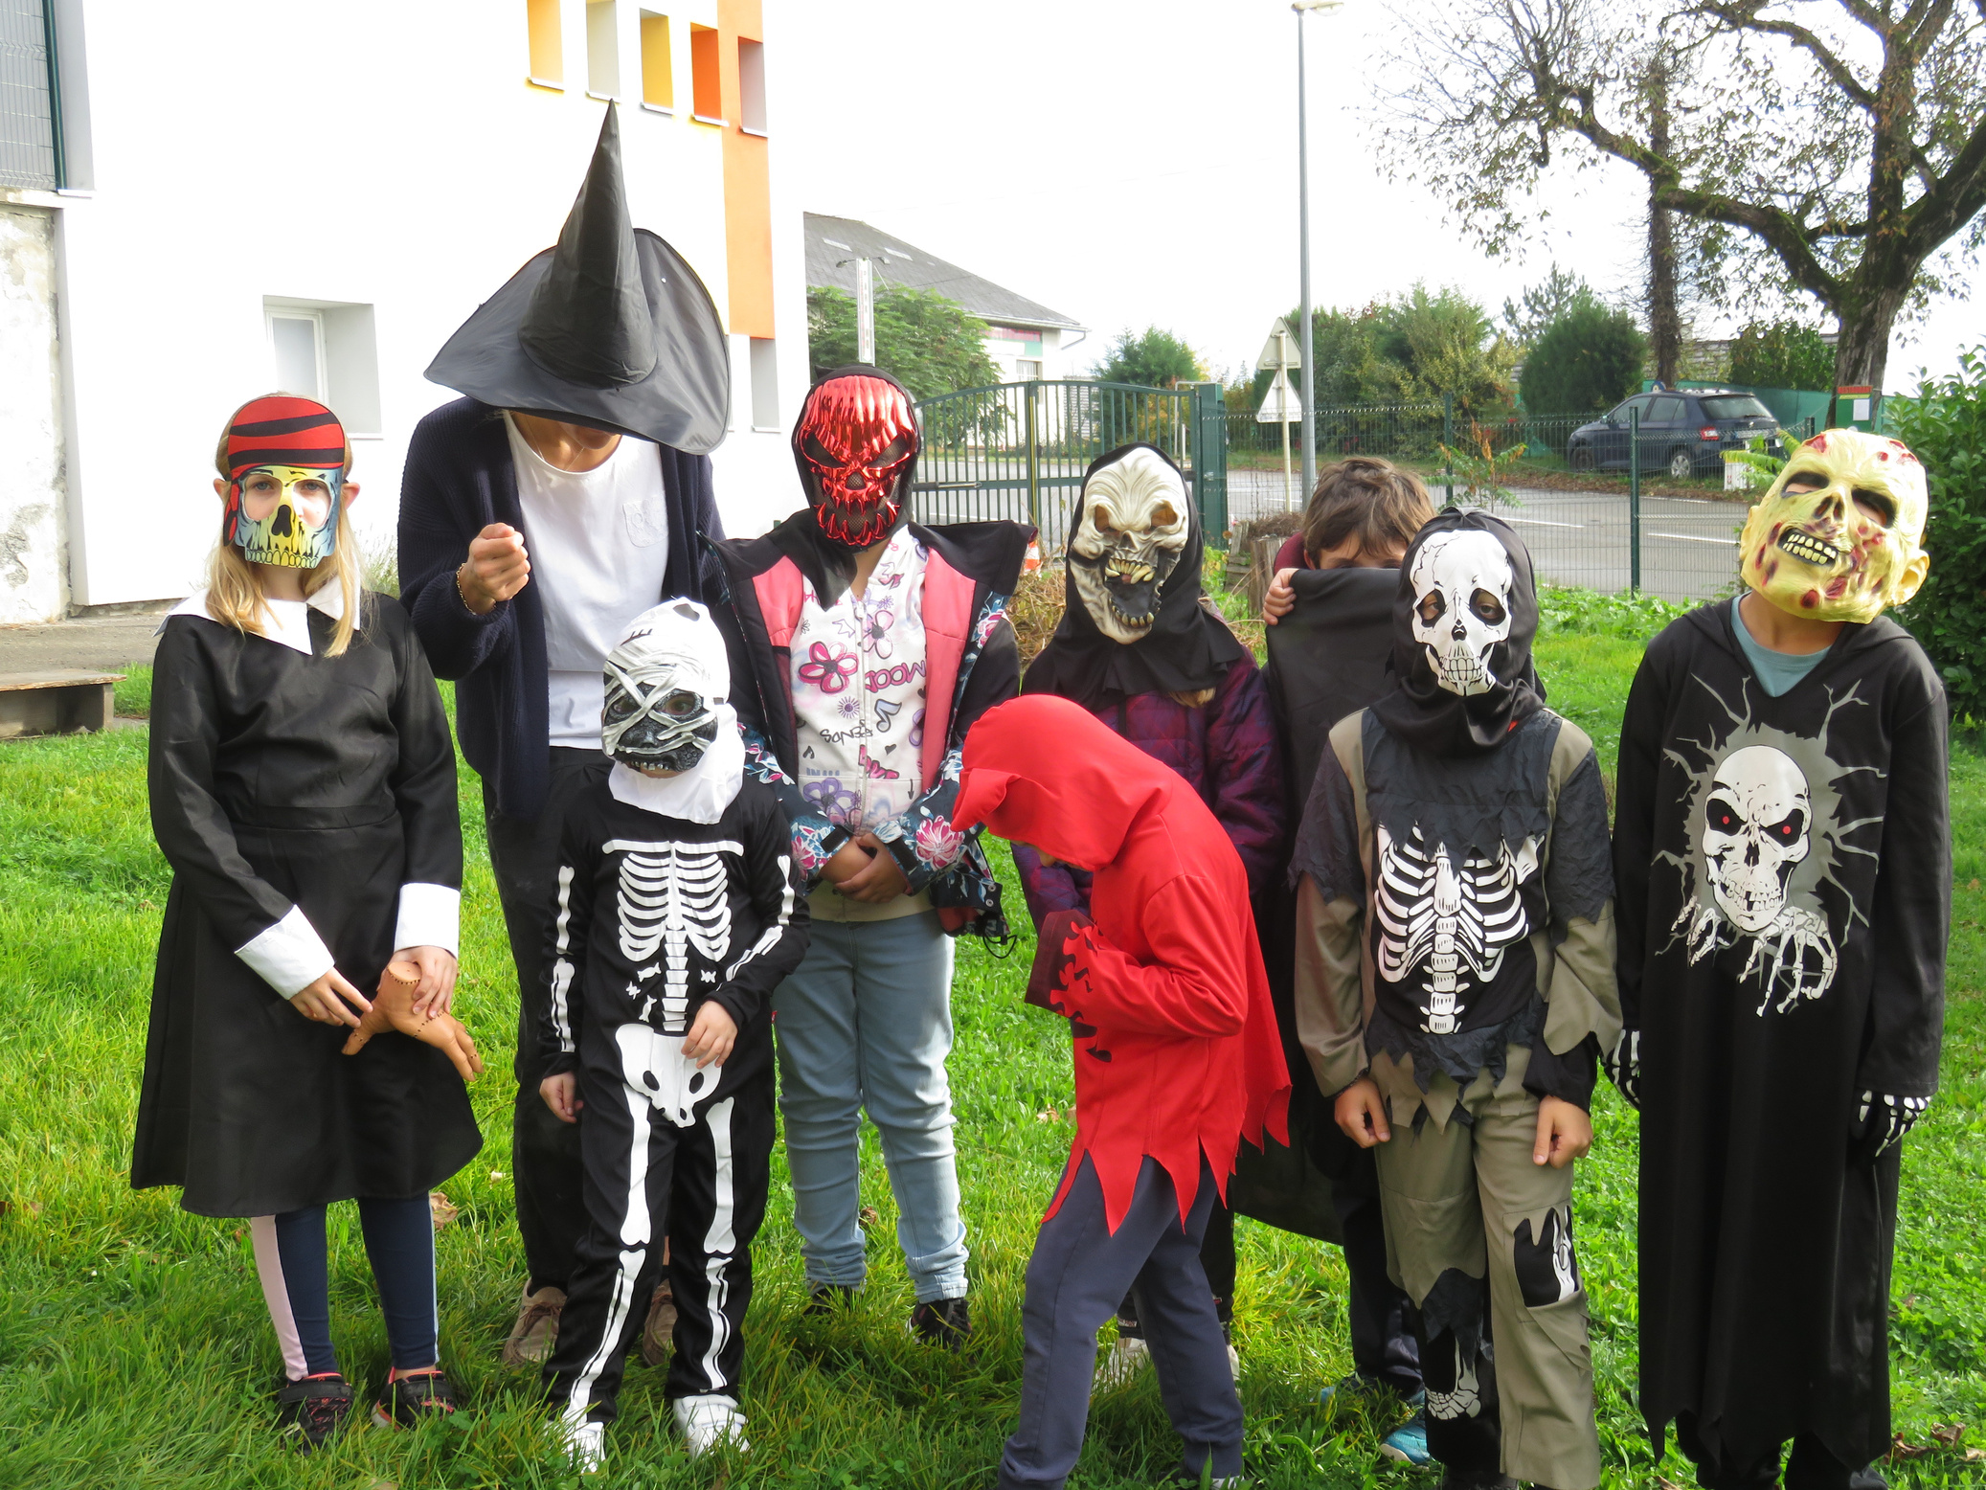
LES AUTEURS DES ENIGMES

Slide 22
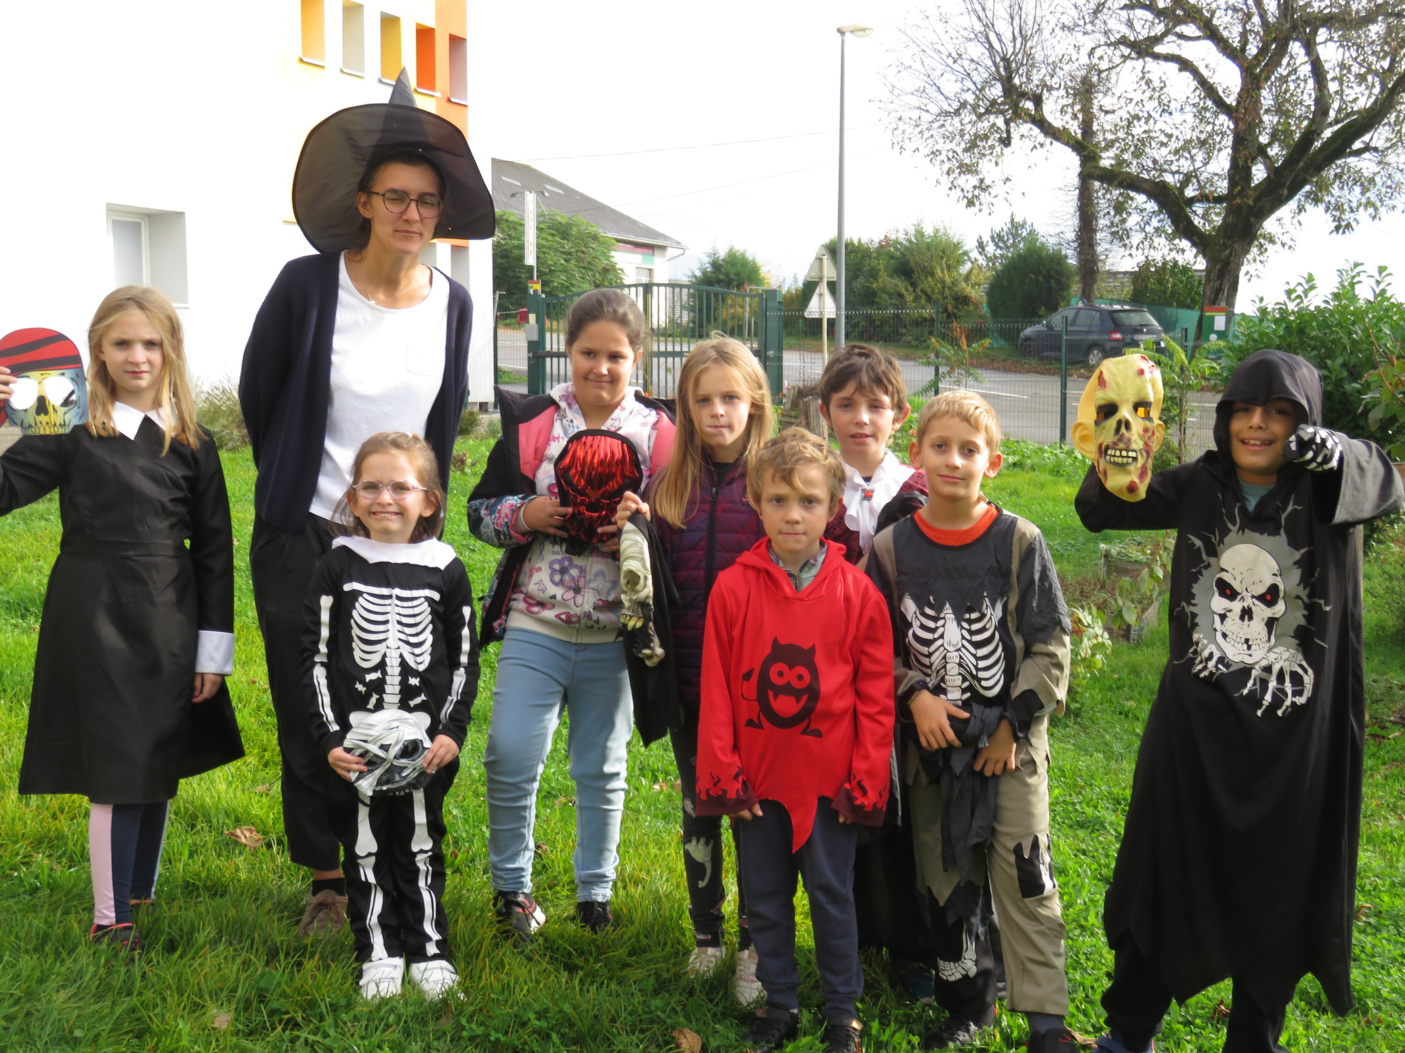
LES AUTEURS DÉMASQUÉS

Slide 23
Merci de nous avoir aidés à trouver les solutions aux énigmes !!
Et... de ne pas trop en vouloir aux auteurs de ces petites blagues.

